Slide 1
Квест-игра
« Я люблю- Ялуторовсий район»

Slide 2
ПРОЕКТ
«Мое село - мой край родной»

Slide 3
Цель.
Создание условий для гражданско-патриотического воспитания дошкольника на основе культуры родного края.
Задачи:
-способствовать становлению понятия «малая родина – мой дом»;
-вызвать интерес к познанию истории родного села «Бердюгино»;
-уточнить имеющиеся знания детей о жизни в селе и городе, их особенностях и различиях.
-пробудить уважение к сельским труженикам, интерес к их труду;
-приобщать родителей к активному участию, воспитанию у детей любви к родным местам, проявлению уважения и интереса к труженикам села

Slide 4
Гипотеза.
Ознакомление детей с родным селом через познавательную деятельность будет способствовать расширению их кругозора, развитию познавательных способностей, любознательности, умственной активности, обогащению речи, воспитанию эстетического вкуса и развитию детского творчества, проявлению активности и преобразовании действительности через созидательную деятельность.

Slide 5
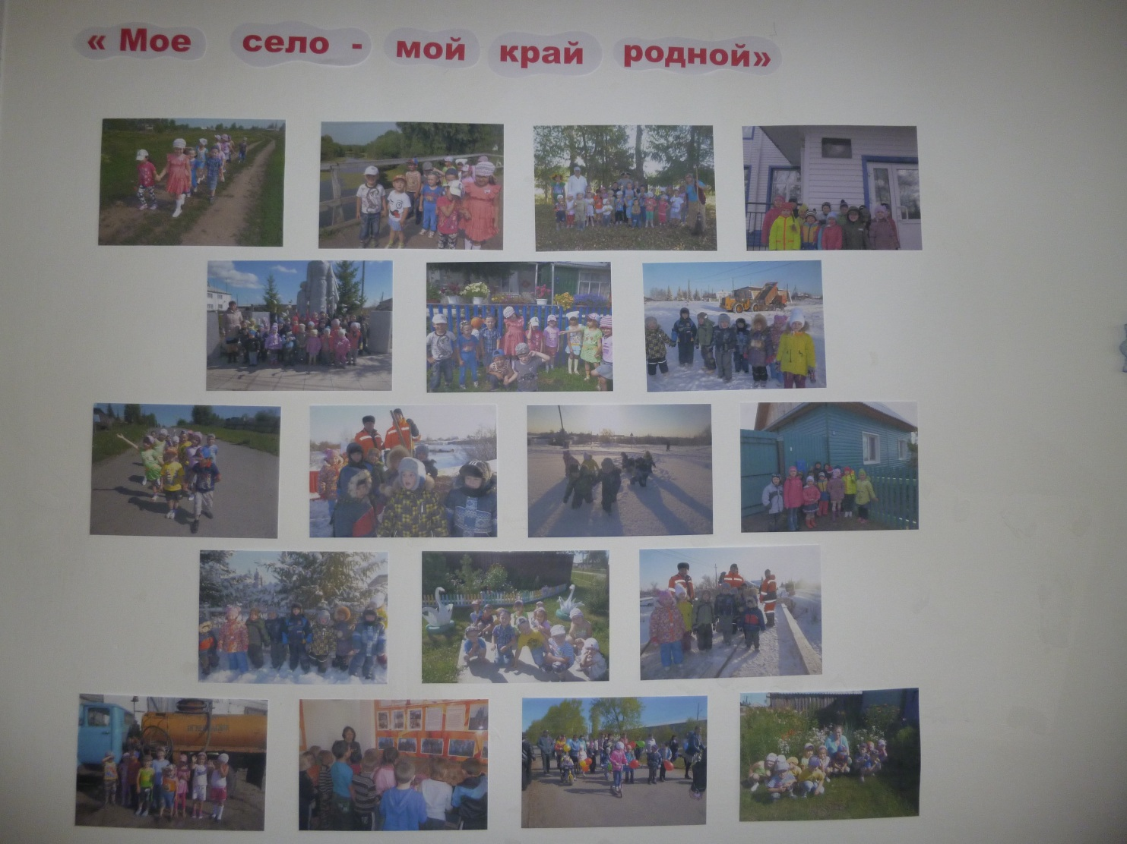
Фотовыставка
«Мое село-мой край родной»

Slide 6
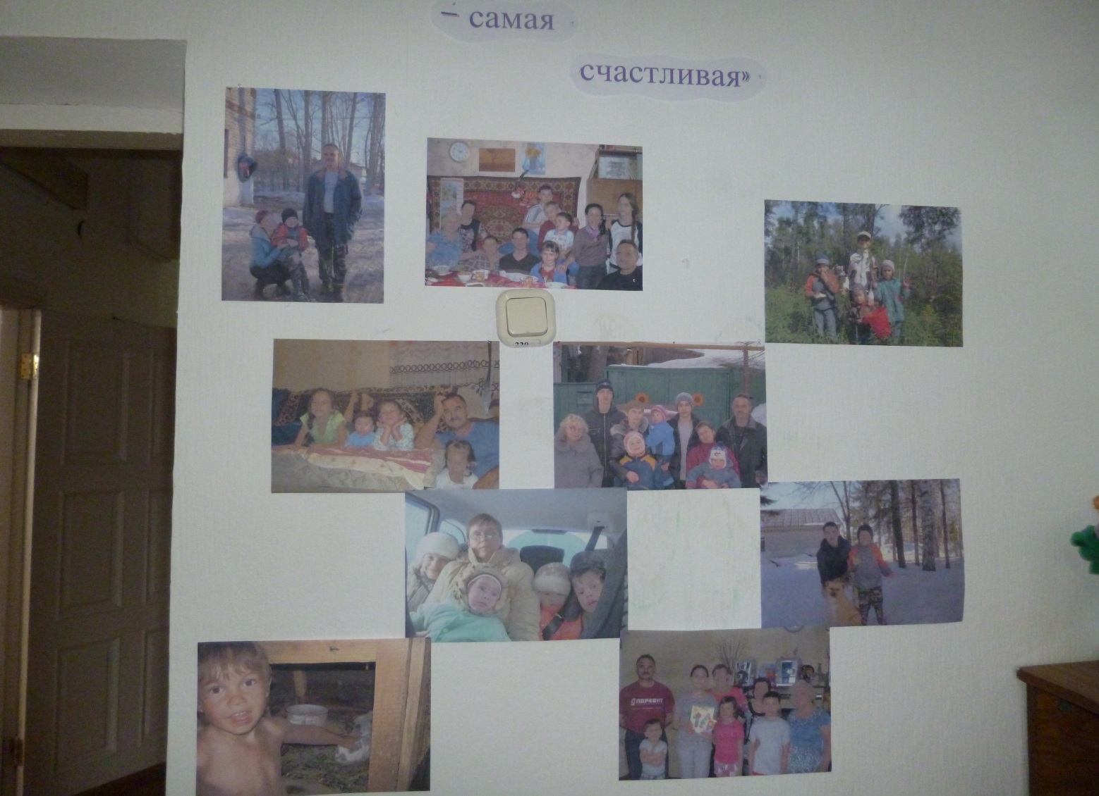
Фотовыставка
«Моя семья самая счастливая»

Slide 7
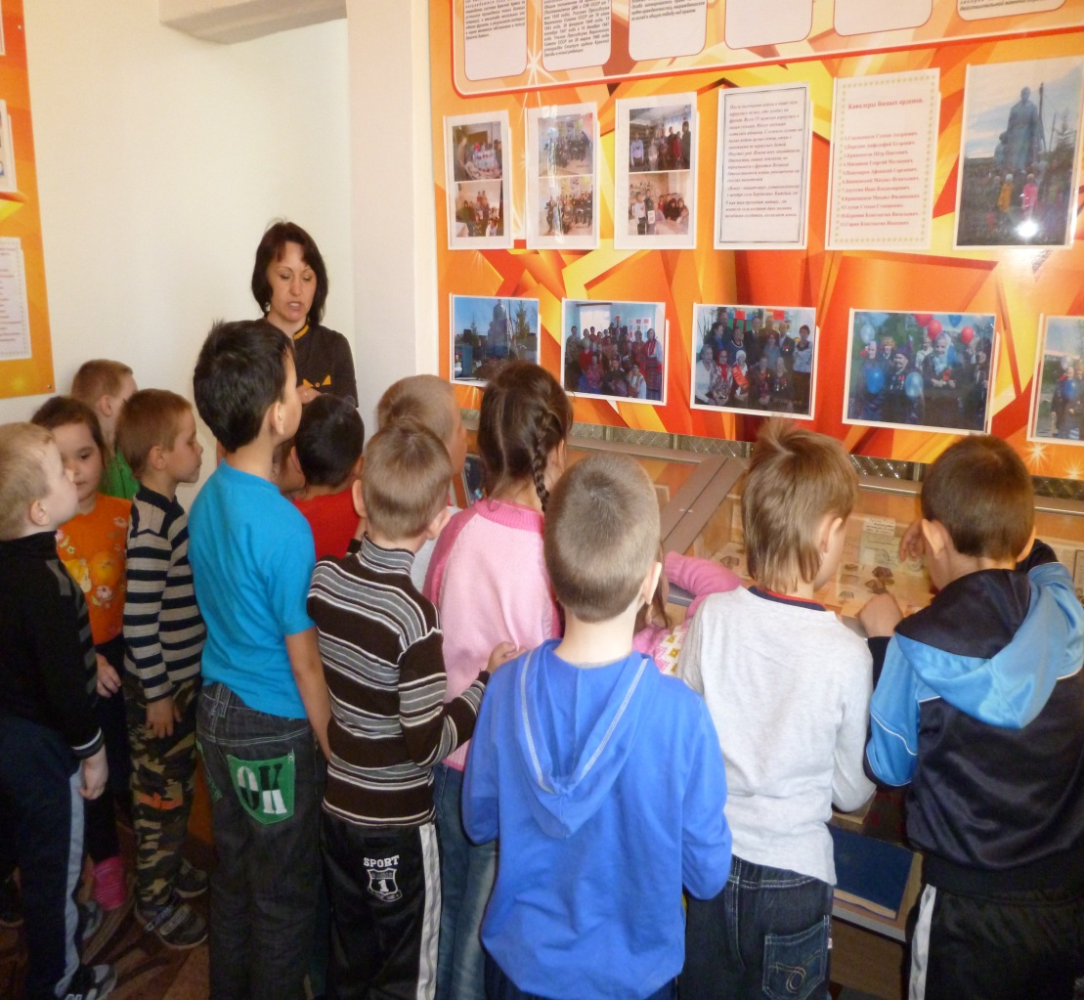
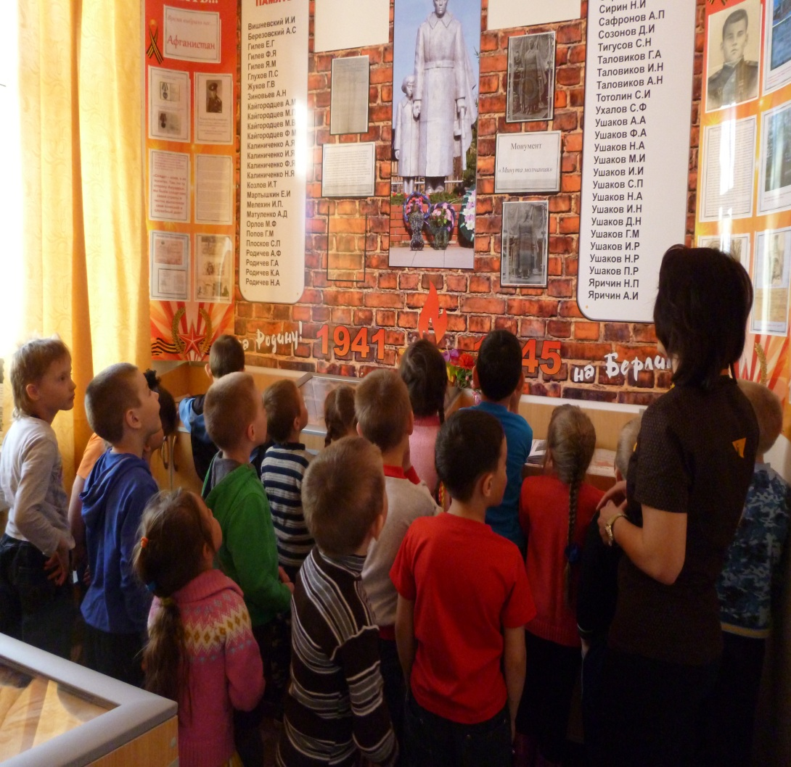
Экскурсия в музей школы
«Зал боевой славы»

Slide 8
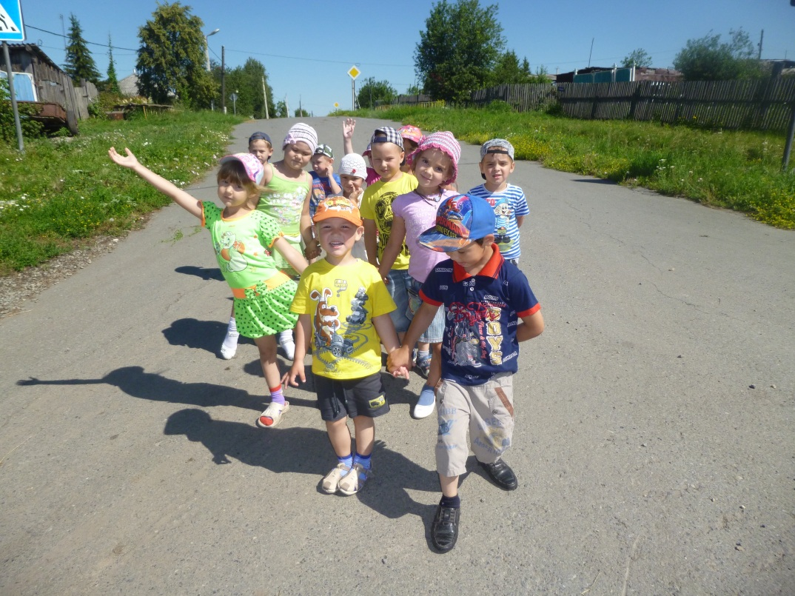
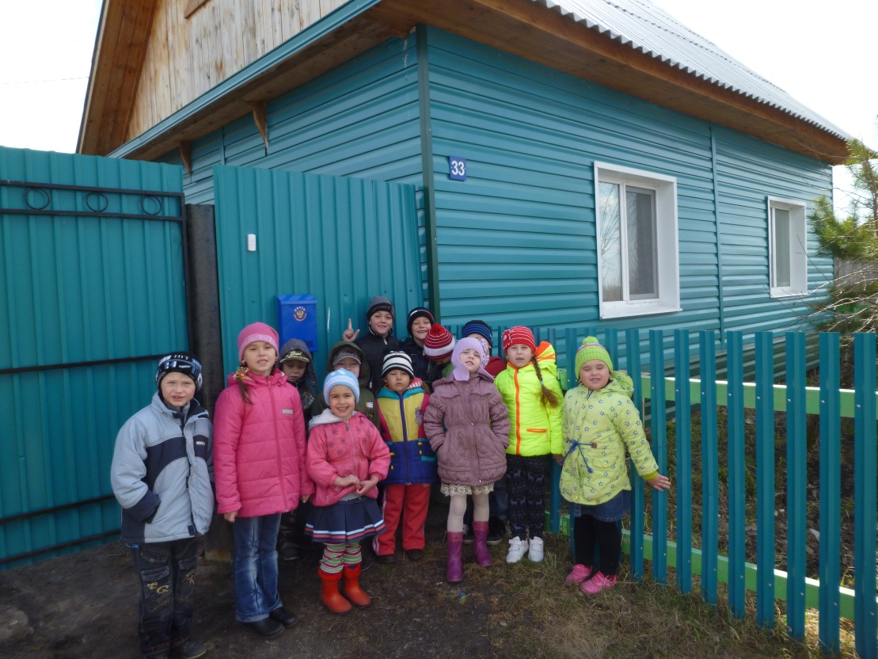
Экскурсии по селу

Slide 9
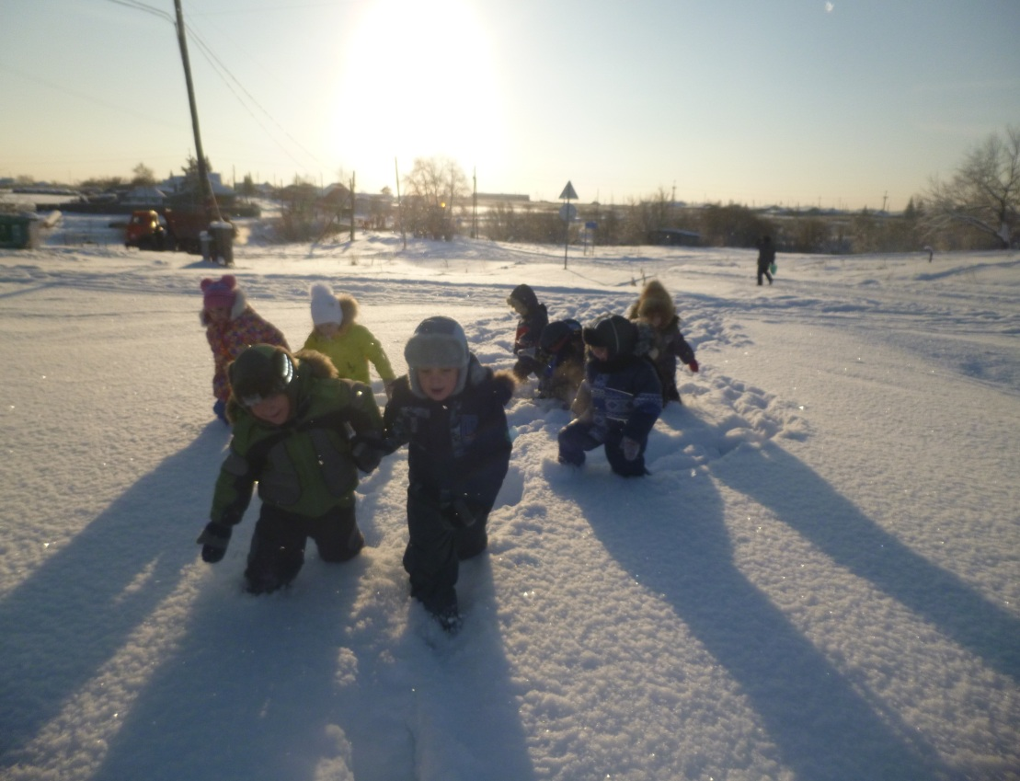
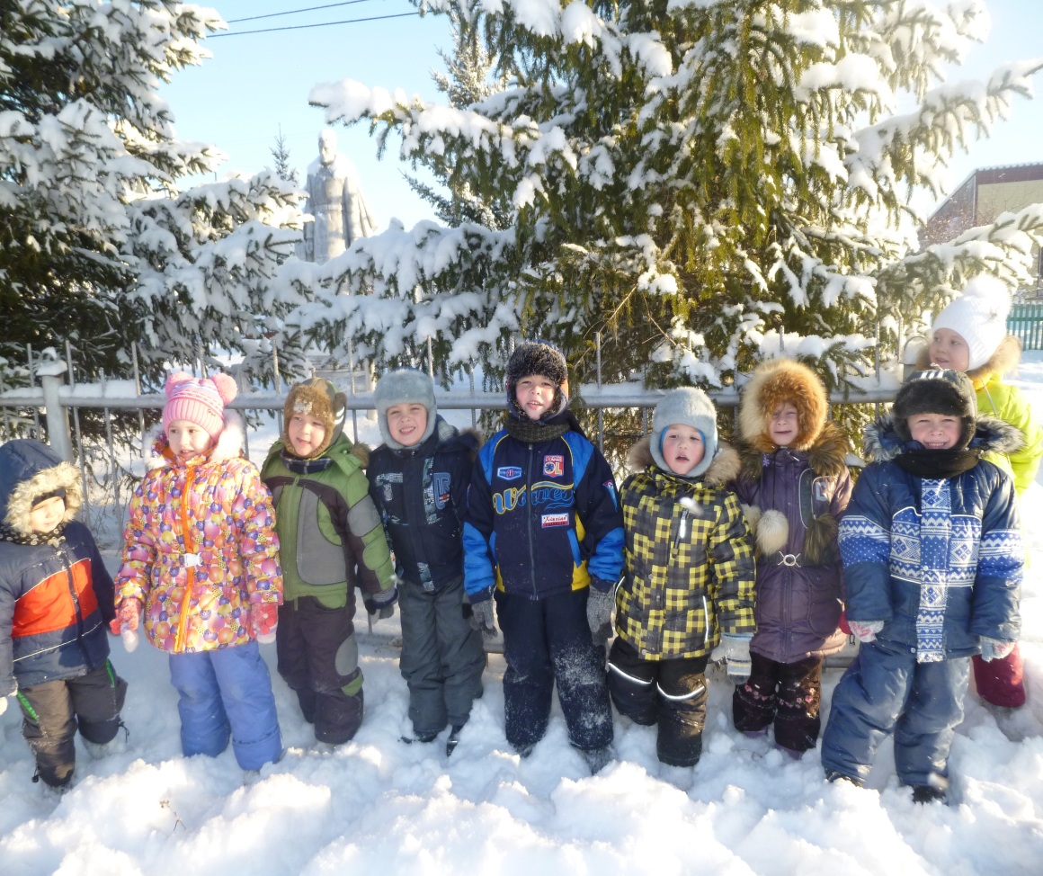

Slide 10
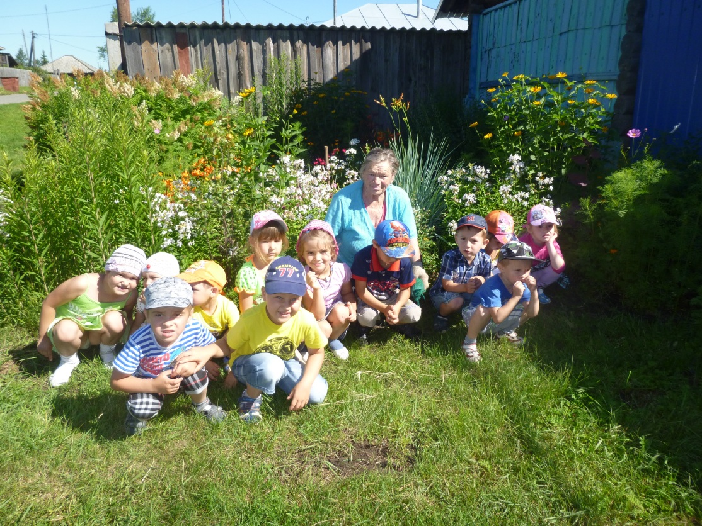
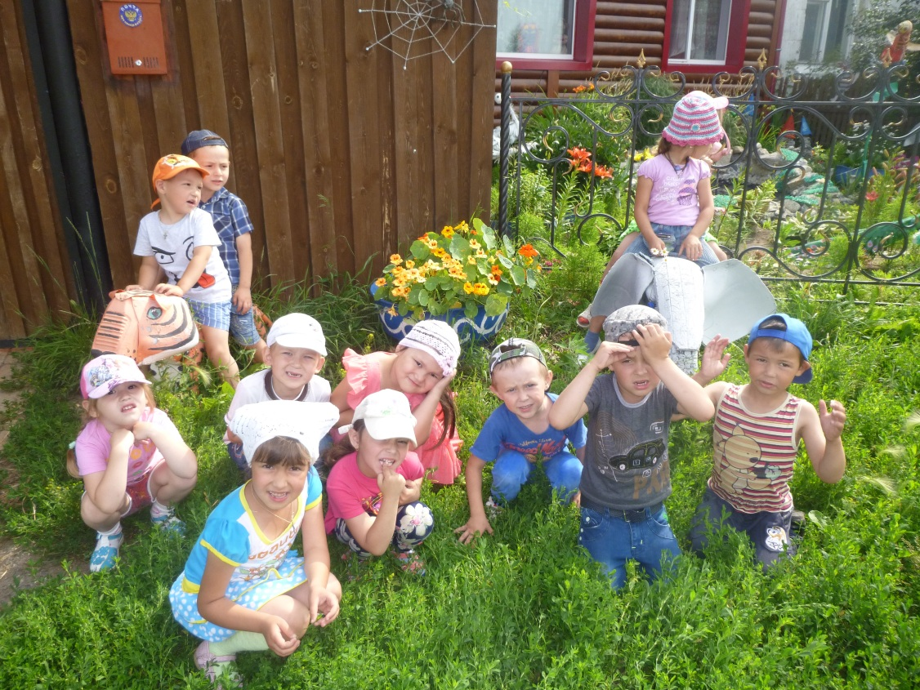

Slide 11
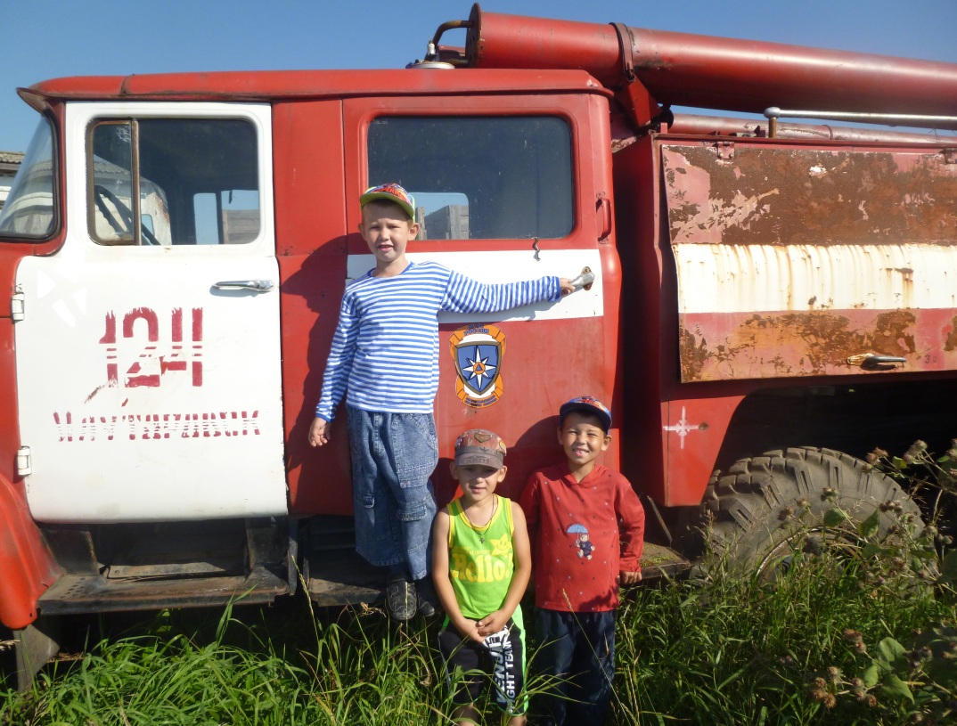
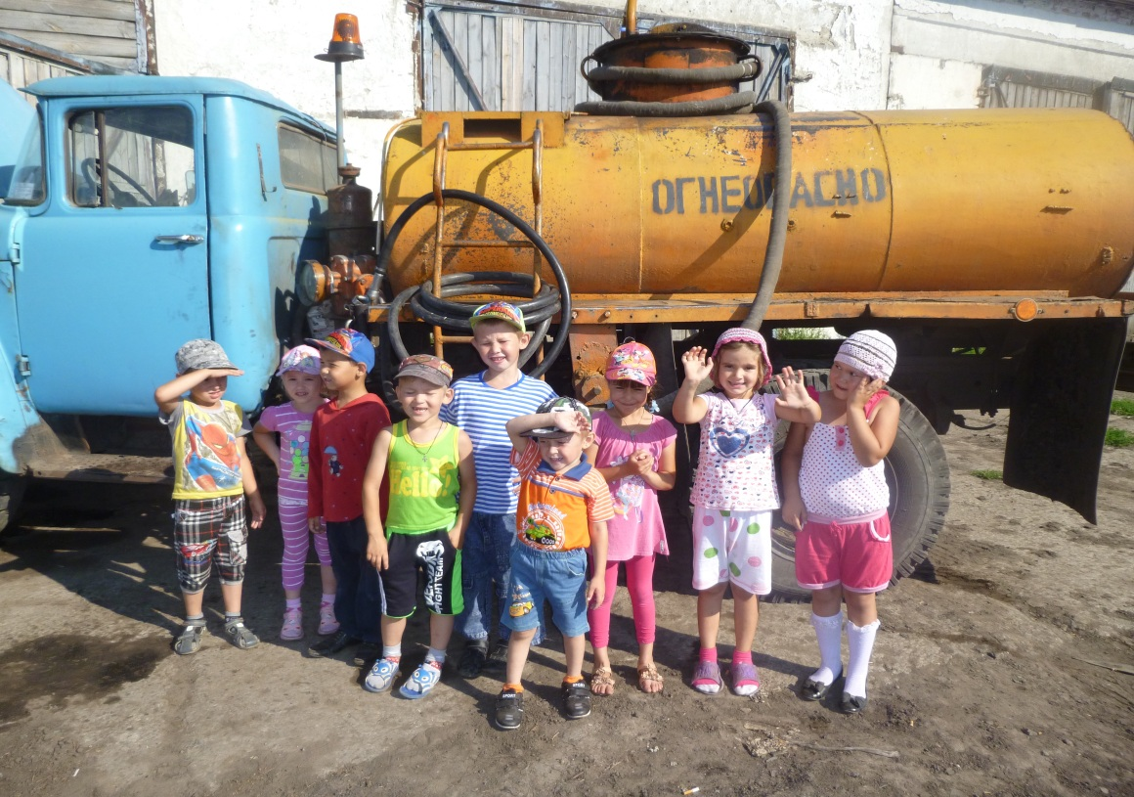
Экскурсия в МТМ

Slide 12
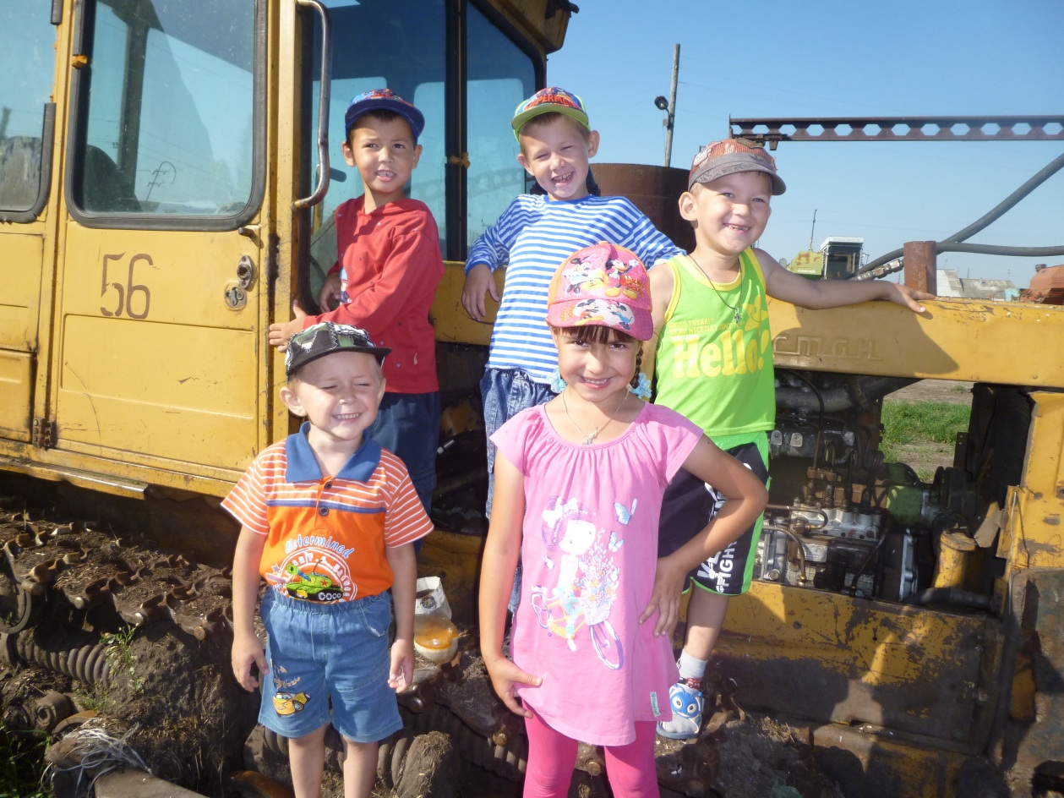
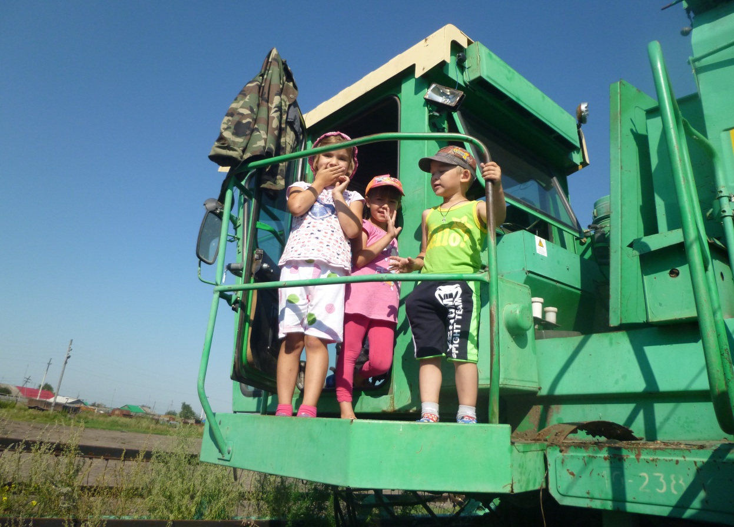

Slide 13
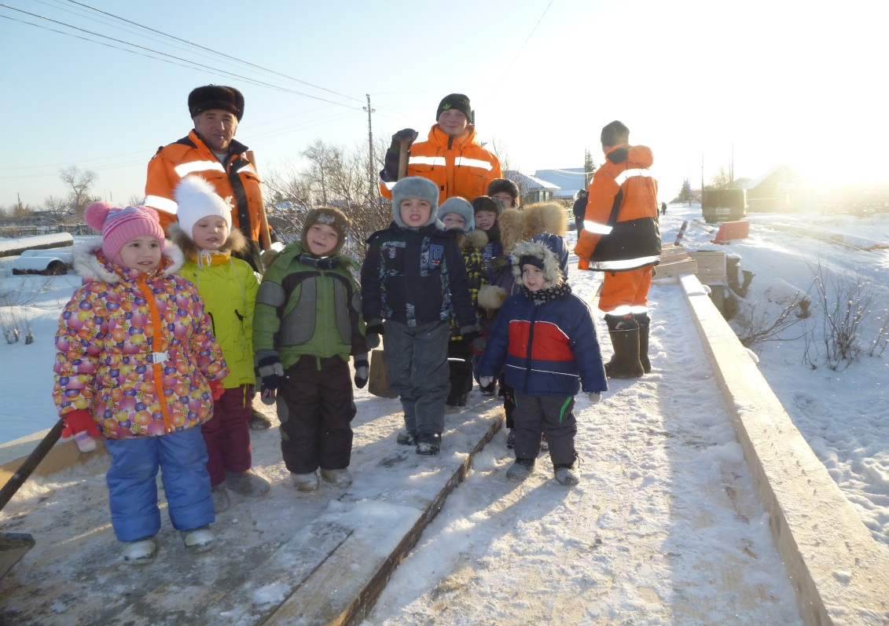
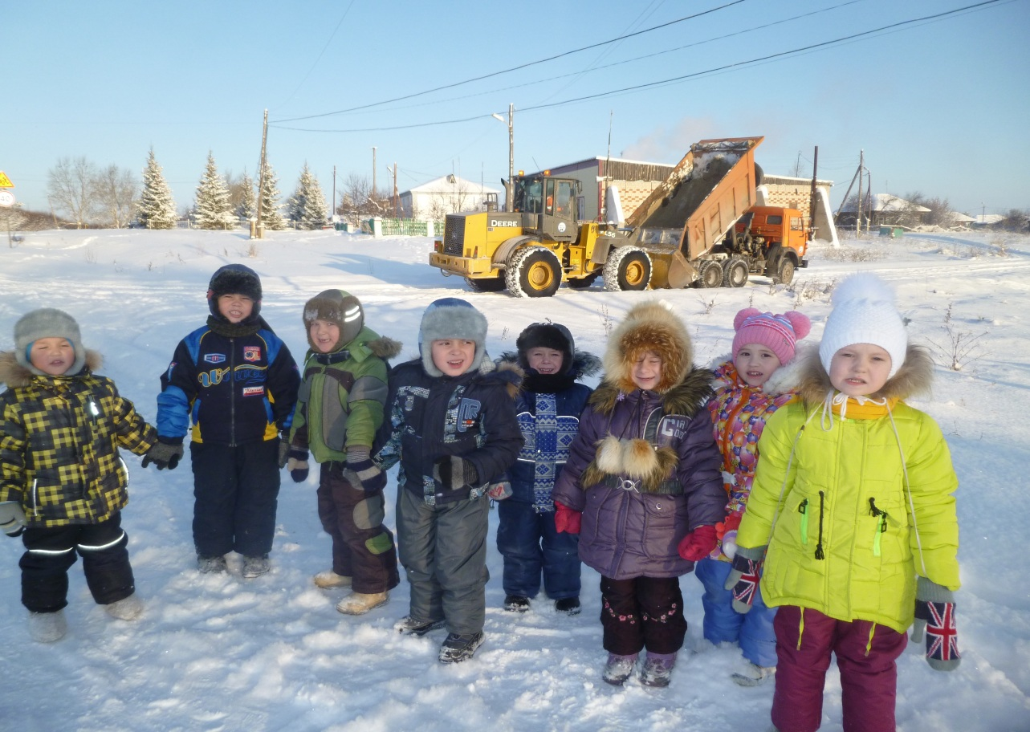
Экскурсия к новому мосту

Slide 14
Беседы с детьми: « Как возникло наше село- его название»
« Символика района», « Русская изба»,
« Люди нашего села»
Анкетирование родителей :
« Что я знаю о родном селе»
Создание альбома : « Мое любимое село»

Slide 15
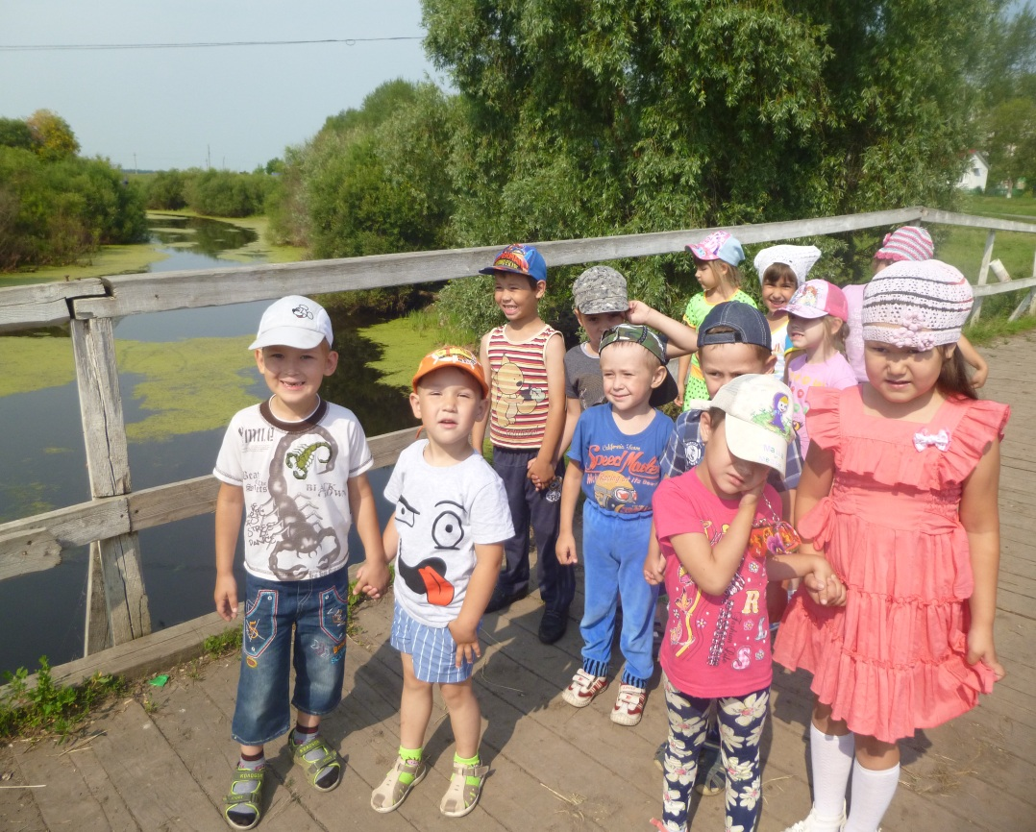
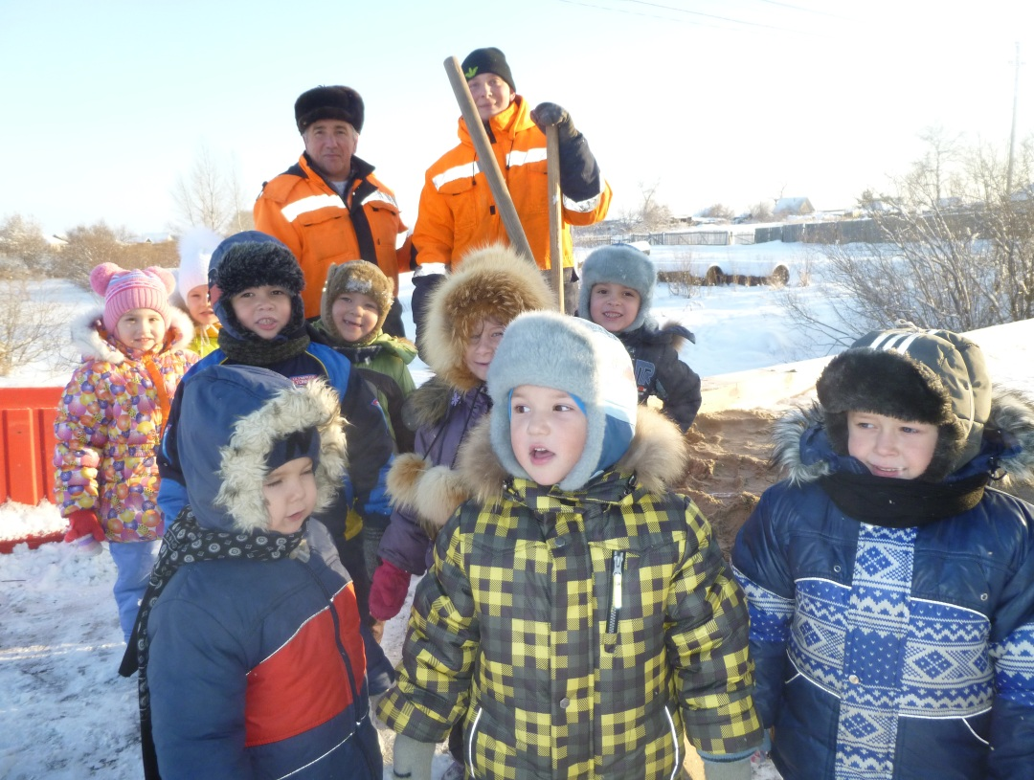

Slide 16
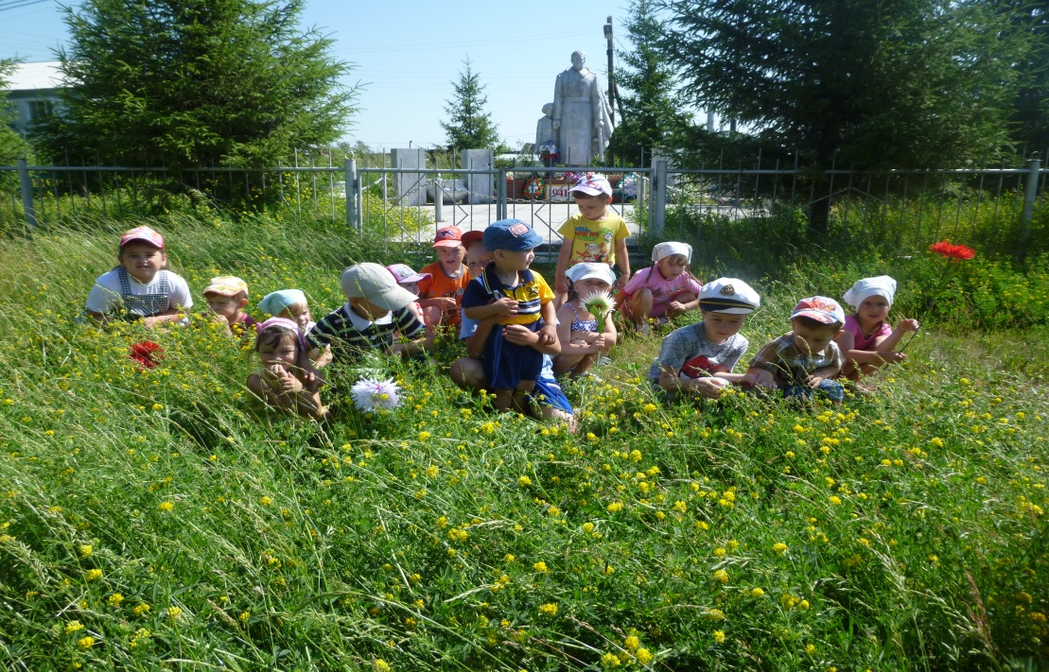
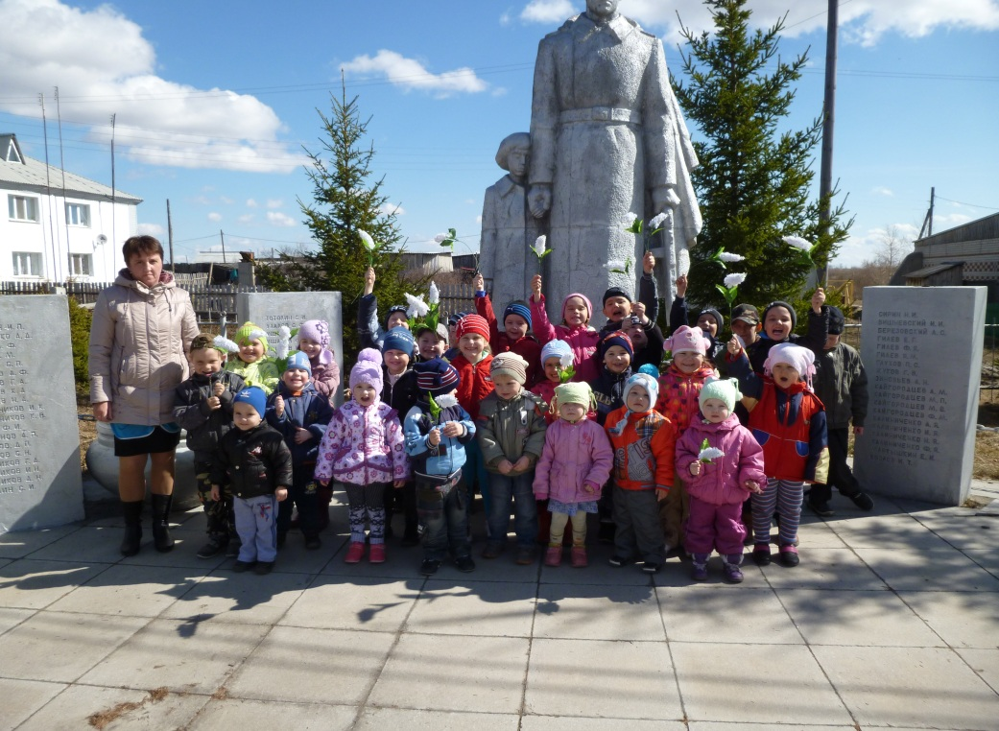
Тематическая прогулка к памятнику ВОВ

Slide 17
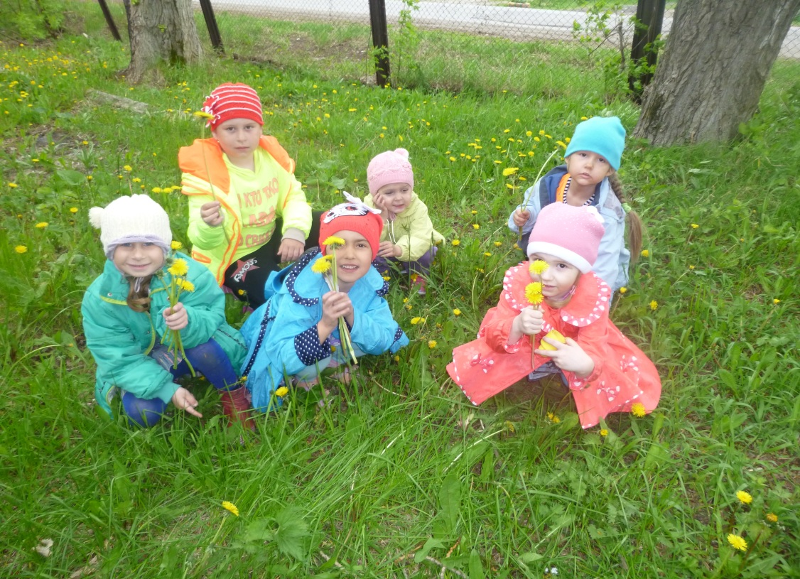
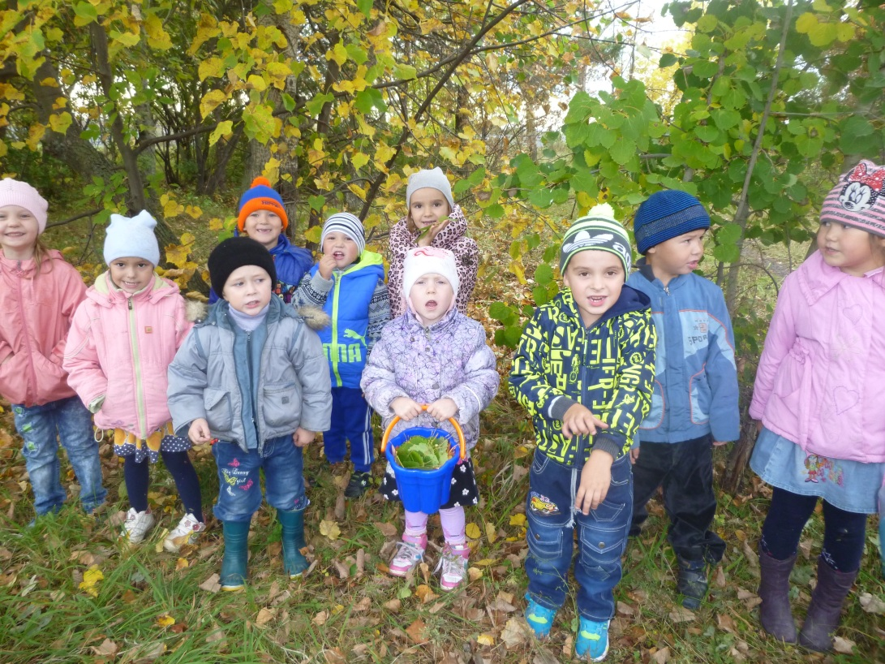
Экскурсия акция «Чистая поляна»

Slide 18
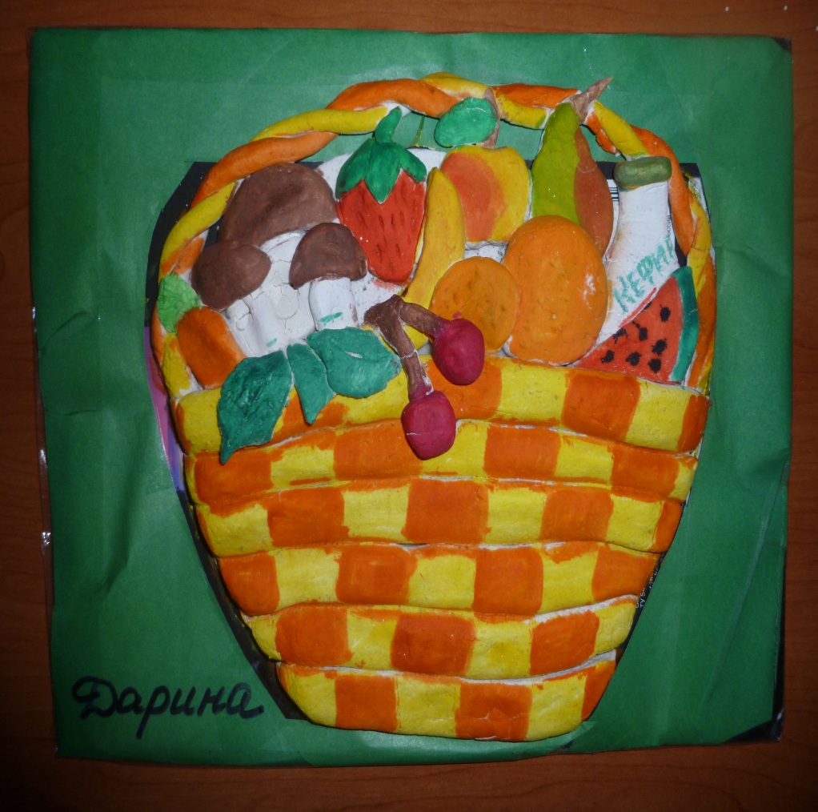
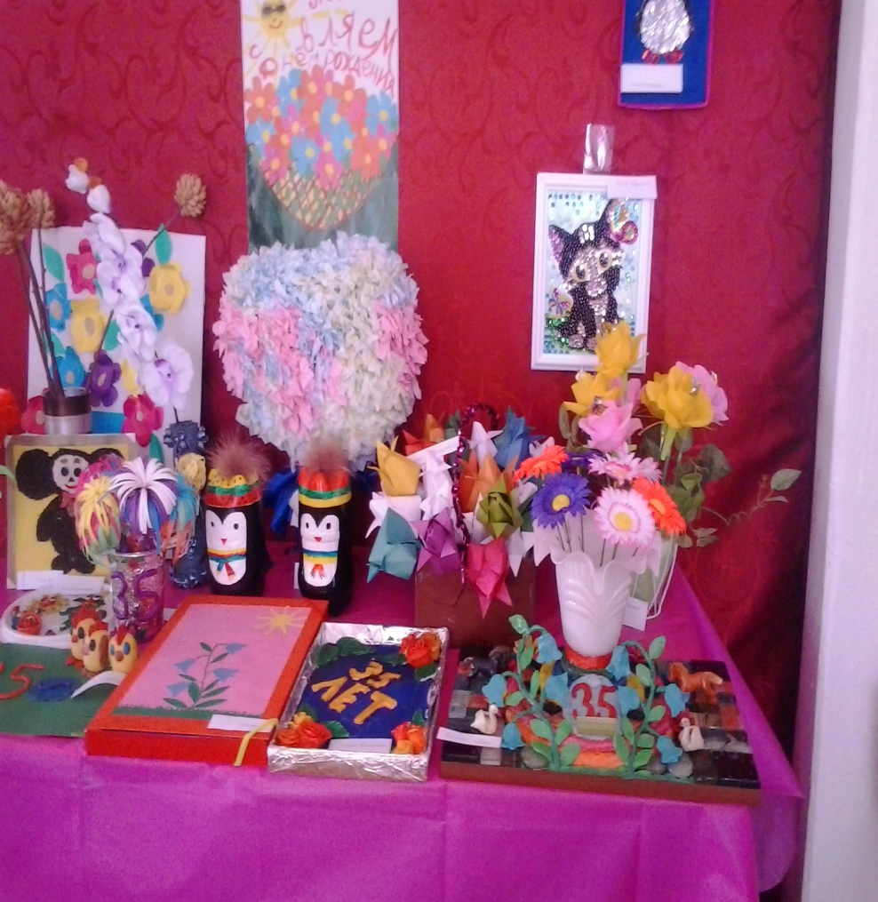
Галерея детского и родительского творчества

Slide 19
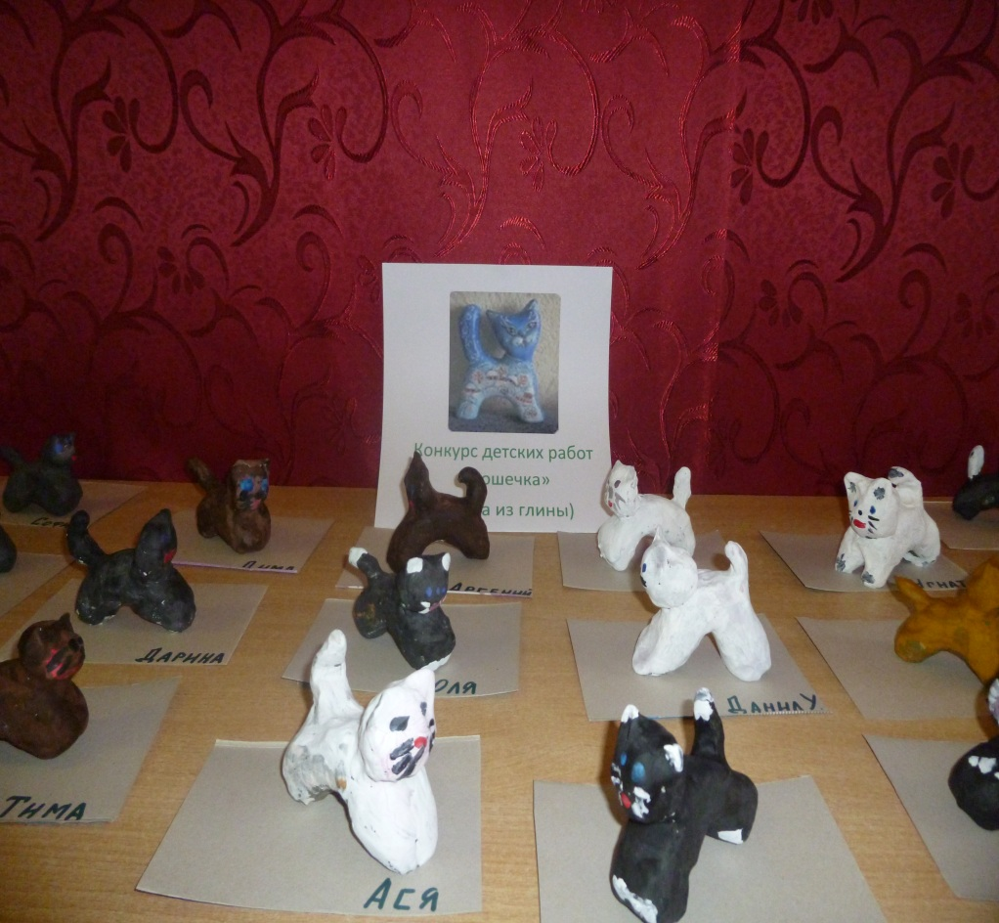
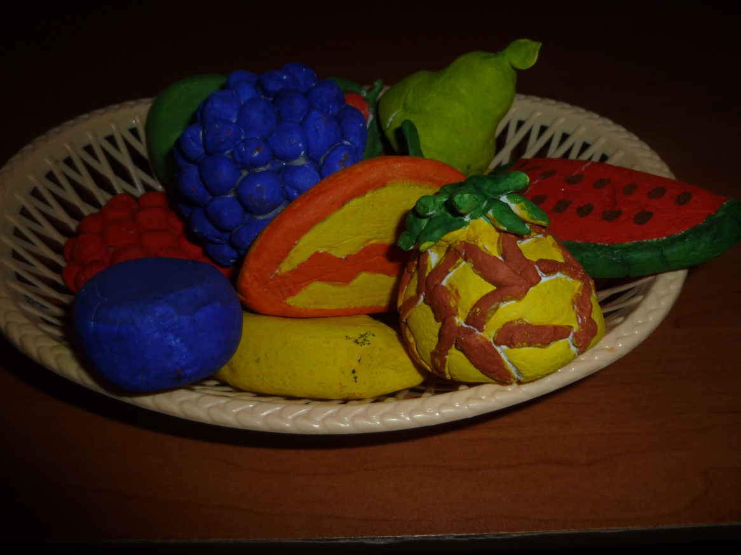

Slide 20
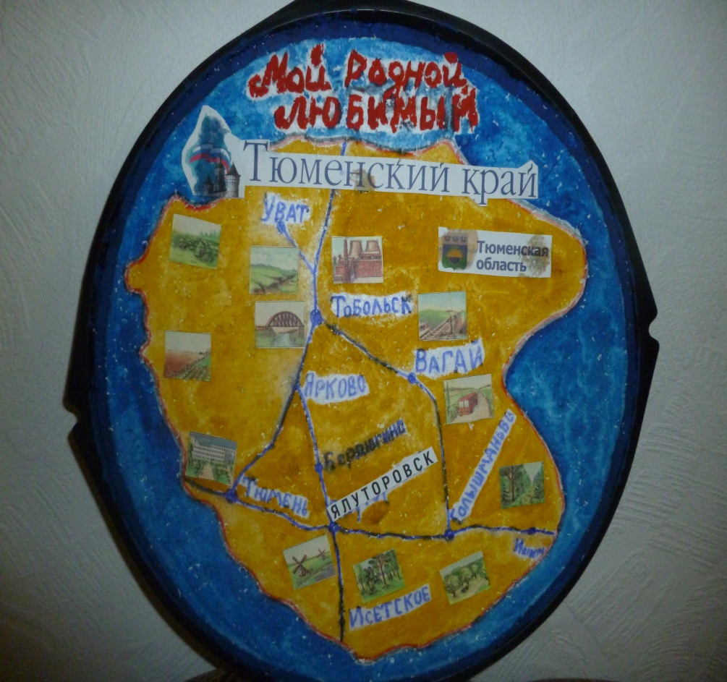
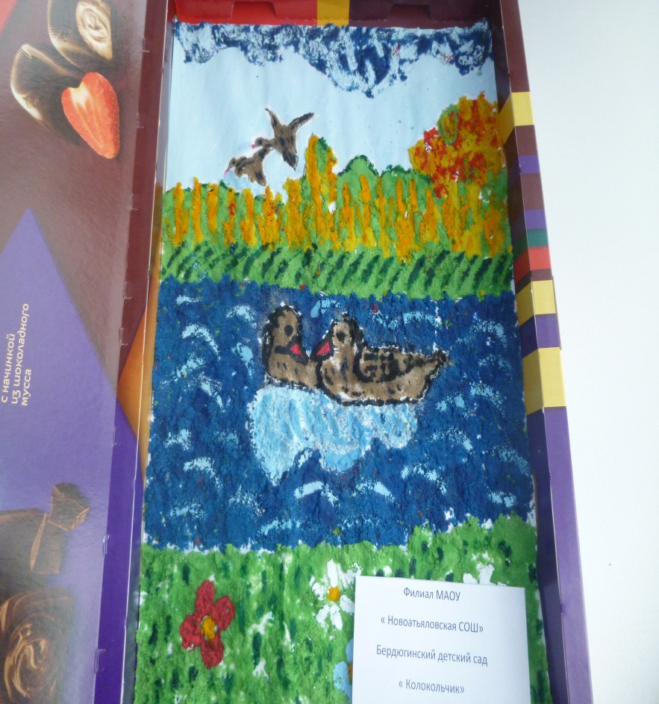
Конкурс поделок для родителей и детей
« Я люблю наш край»

Slide 21
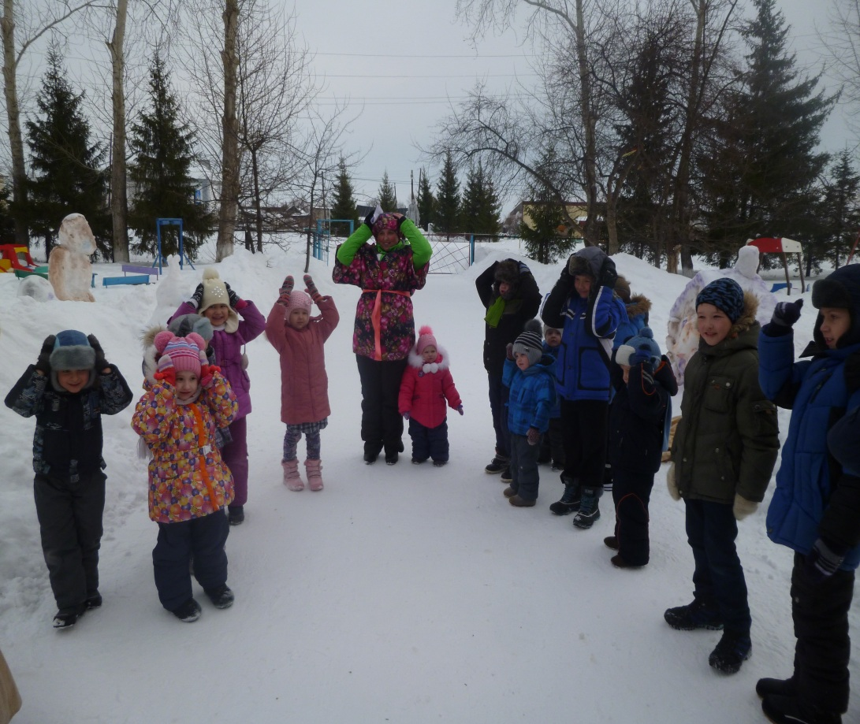
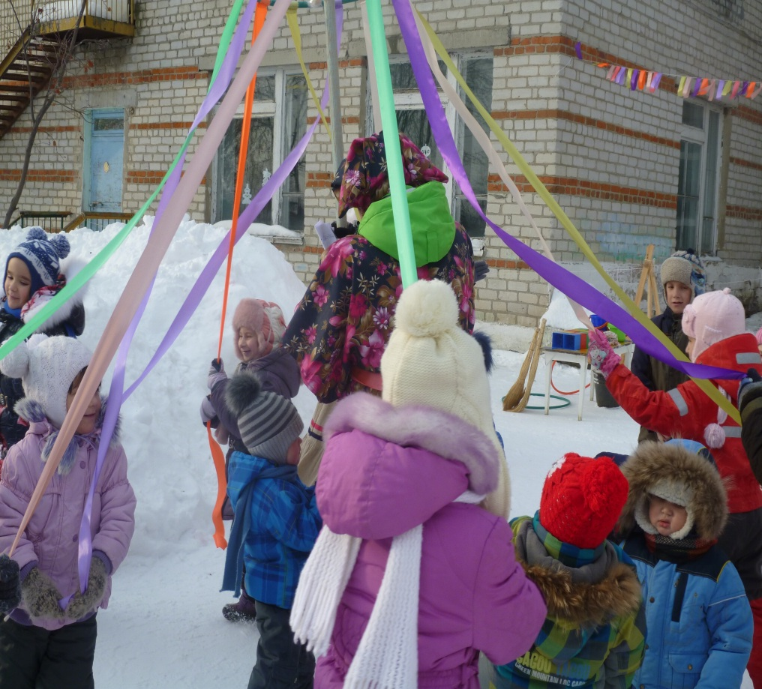
Праздник « Масленица»

Slide 22
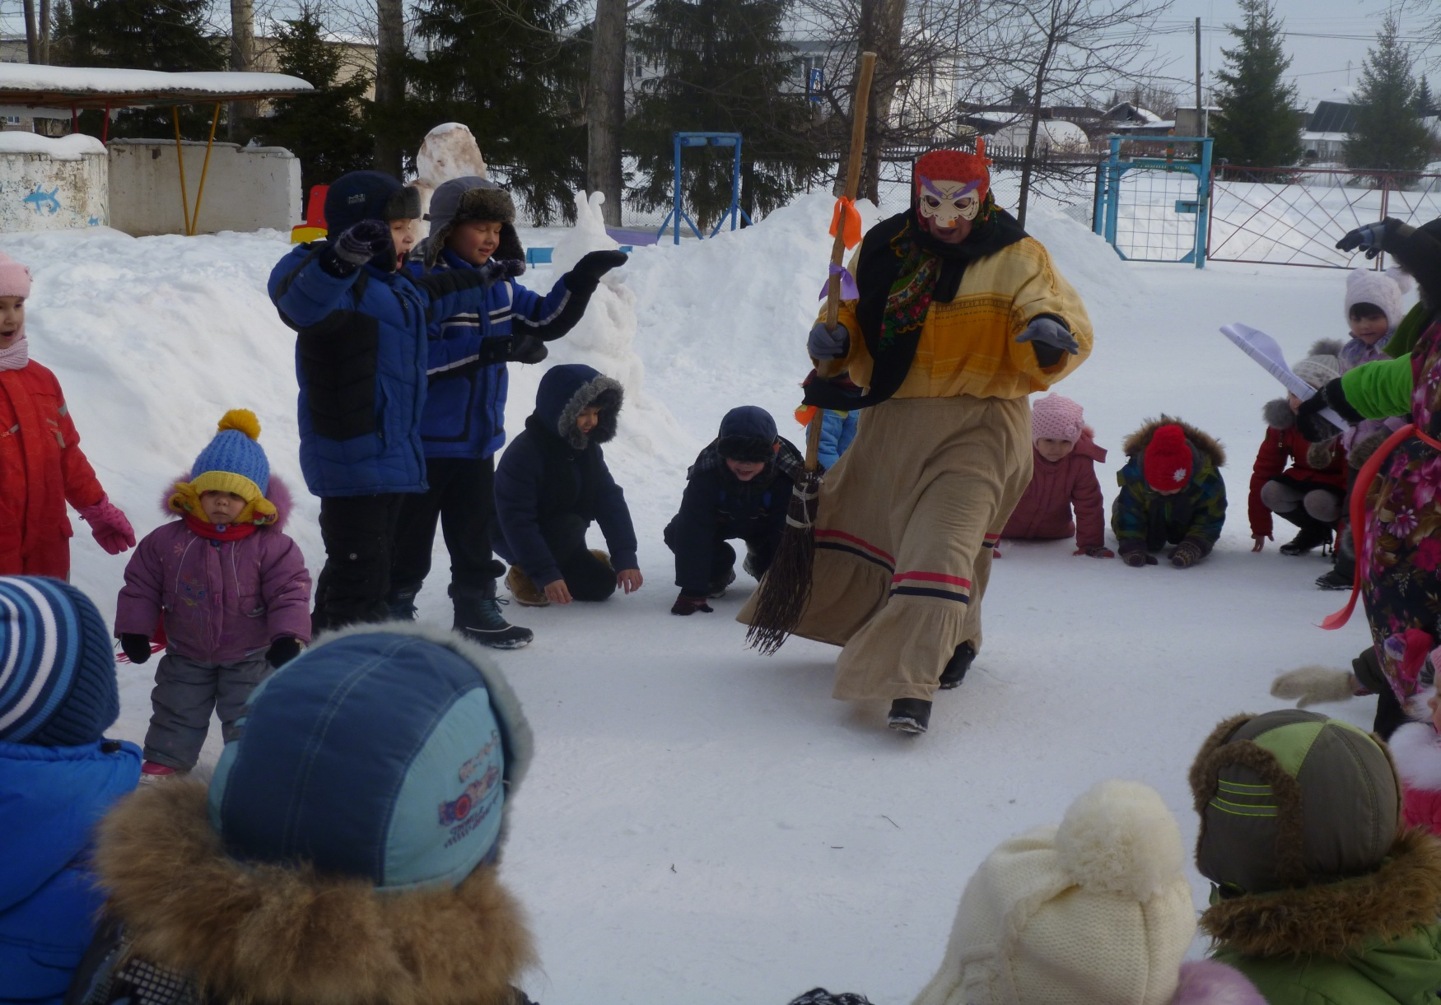

Slide 23
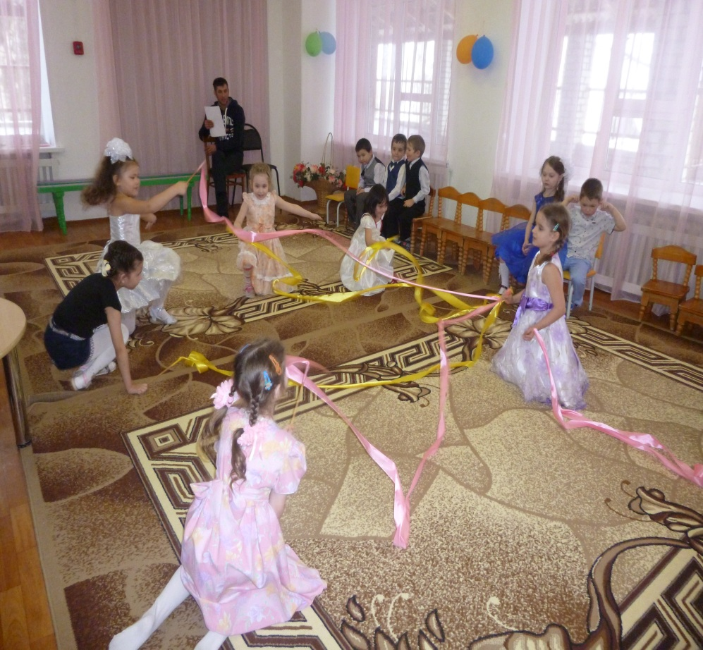
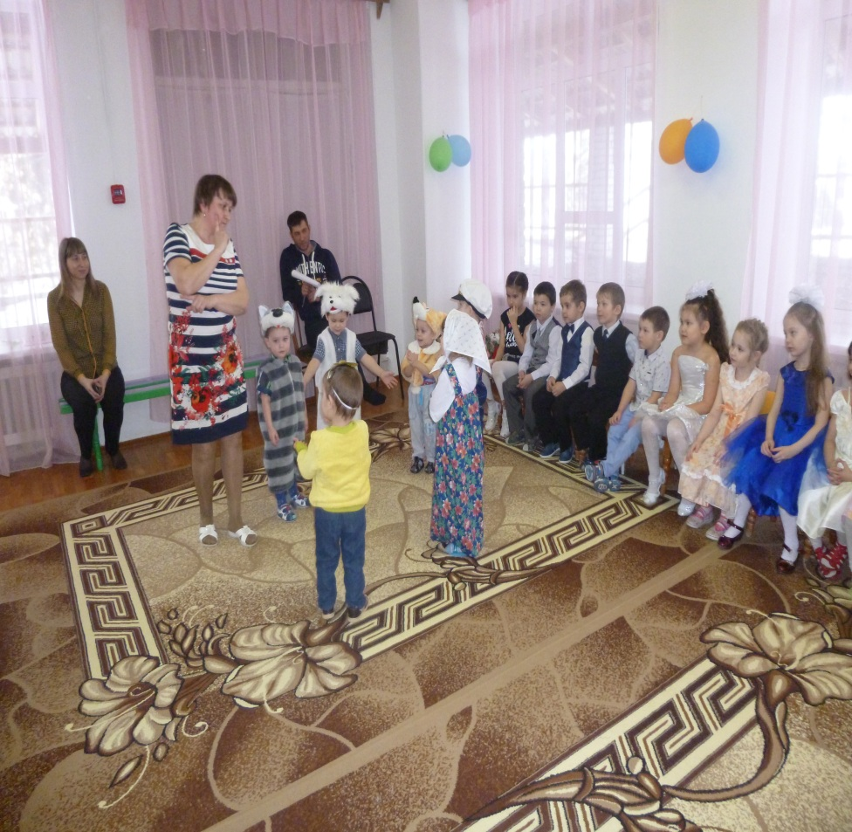
Концерт « Наш край»

Slide 24
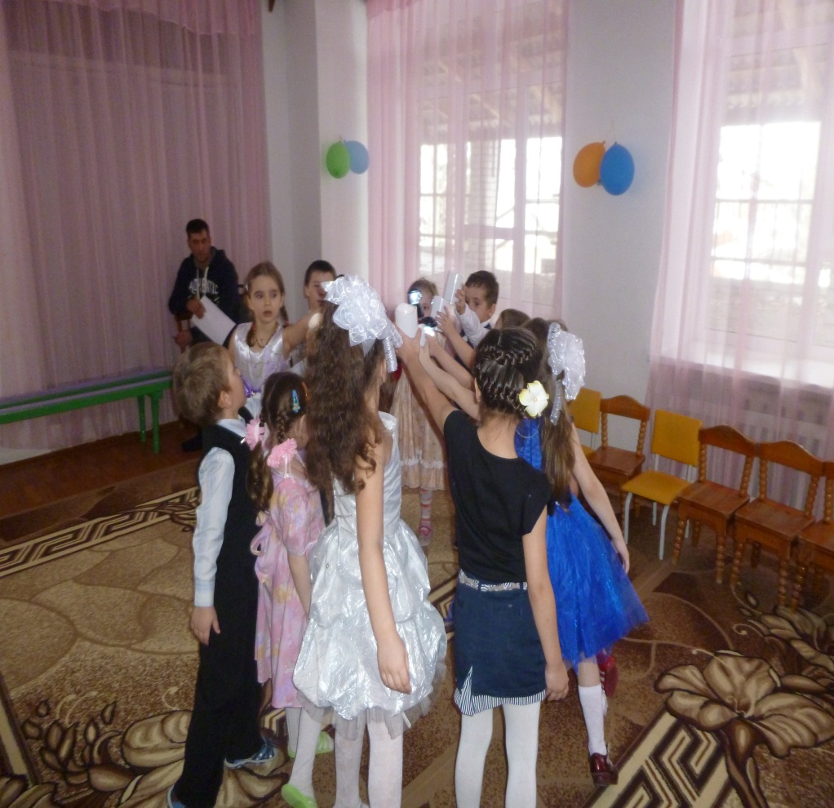
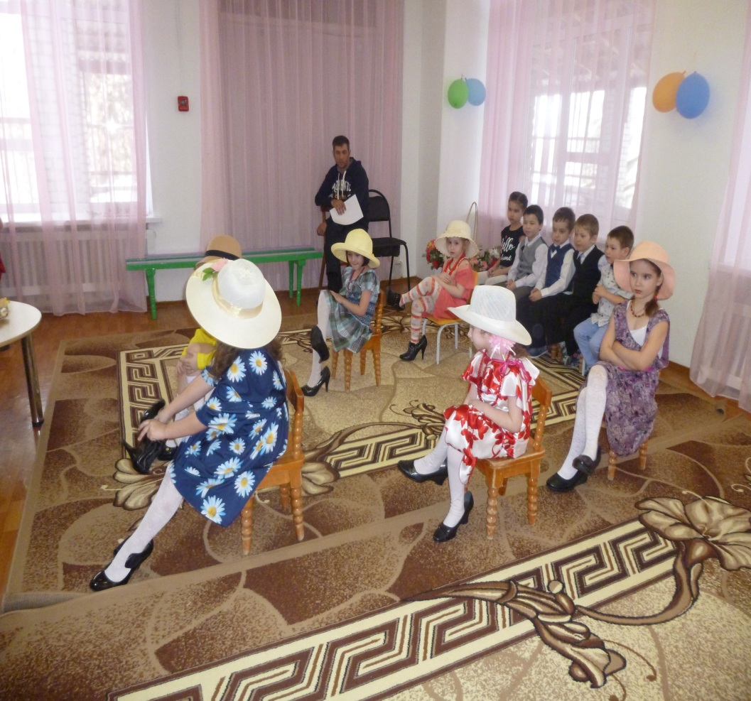

Slide 25
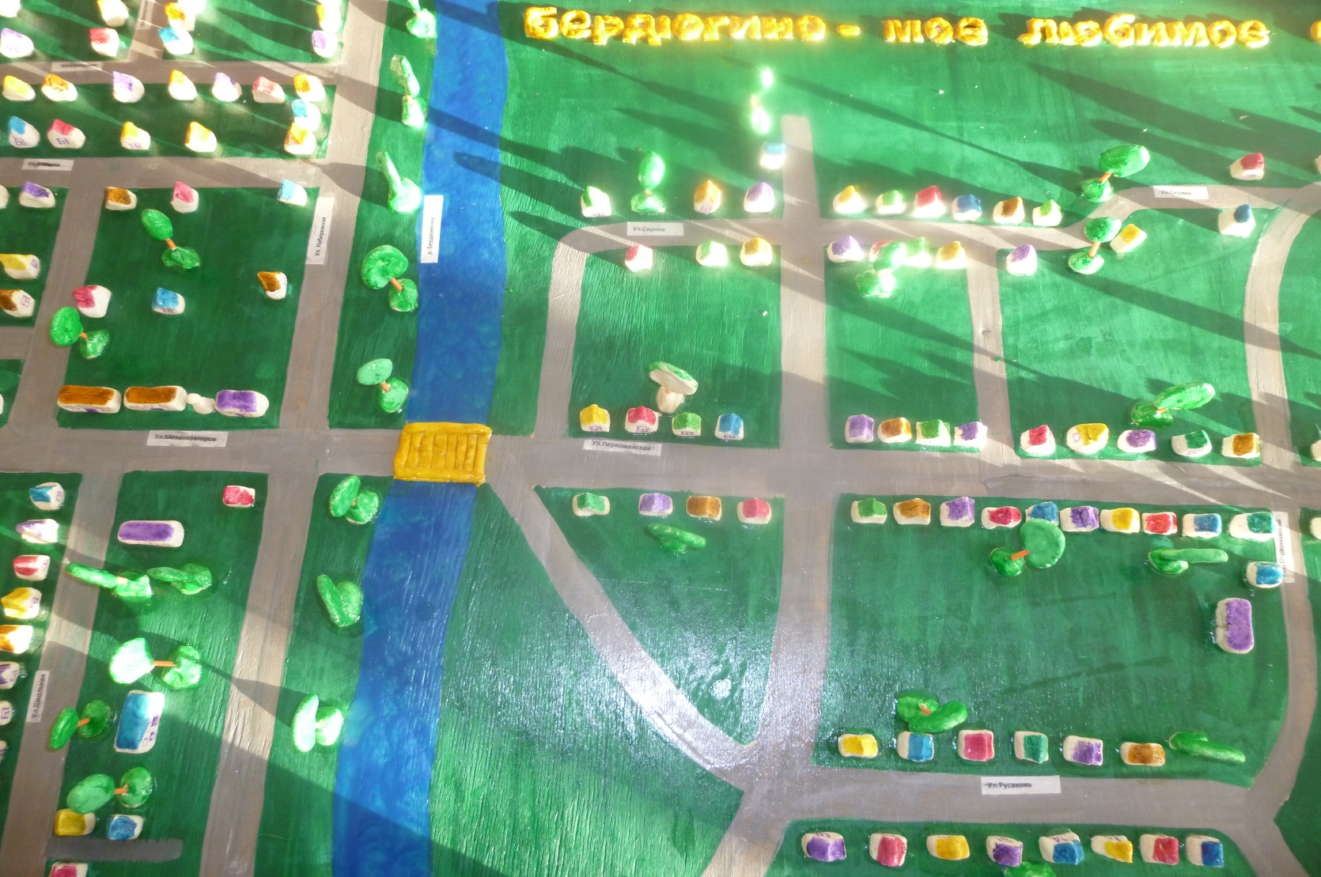
Макет «Бердюгино- мое любимое село»»

Slide 26
Спасибо за внимание!

Slide 27
Информацонные источники
Фонпаны Тюльпаны1 Рамка

